Slide 1
Cronos Investimentos
Ana Paula Souza

Slide 2
SOBRE NÓS
Na Cronos, acreditamos que os investimentos devem ser para todos e estamos aqui para auxiliar e entender quais os planos de nossos clientes, sejam eles de longo ou curto prazo.

Slide 3
OS DADOS
TEMPO
Achamos contundente trazermos os dados de 2019 a 2023, esses últimos 4 anos foram muito significativos no contexto político, social e também global. Afinal, a pandemia influenciou muito a economia neste período.
IBOVESPA
Trouxemos os dados da IBOVESPA, ela como principal indicador da Bolsa de Valores brasileira tem sumo importância e traz um melhor direcionamento para quem deseja acompanhar as ações.

Slide 4
MODELO
RESUMO
Ao aplicar o algoritmo de LSTM obtivemos um bom resultado e o modelo performou muito bem para os dados.
Resultados
Tivemos a seguinte performance: MSE: 0.0005694181309081614 MAPE: 2.0463
RMSE: 0.023862483753963278

Slide 5
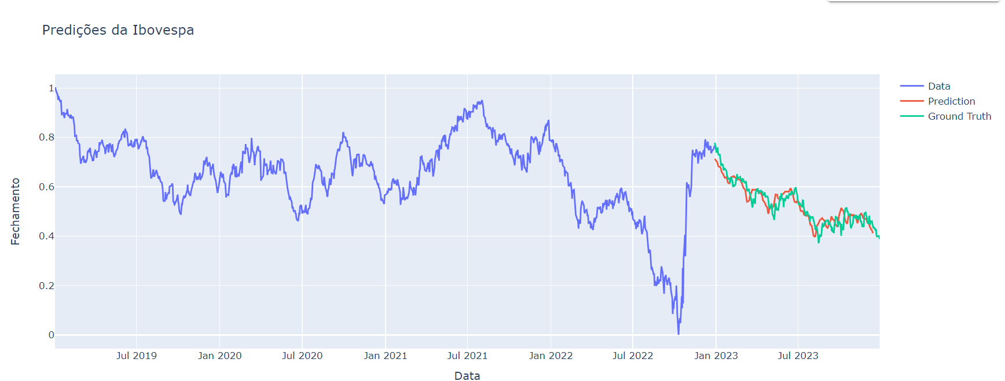
VISÃO GERAL

Slide 6
O QUE O PASSADO NOS DIZ...
A PANDEMIA 2019/2021
Do final de 2019 a bolsa de valores foi se recuperando, apesar de que as bolsas americanas subissem, contanto que as empresas brasileiras entregassem o que o mercado esperava, a bolsa ficaria muito barata, devido a desorganização politica, apesar dos pesares no momento mas a vacinação já está se encaminhando bem aqui no Brasil, o que acabou gerando maior otimismo por parte dos investidores.
2022
O primeiro trimestre foi positivo pois o Brasil teve retorno de de recursos estrangeiros que viram no Brasil devido a guerra da Ucrânia, mas em abril teve queda devido a alta de juros no EUA. Já em dezembro, houve um acumulado de queda de 2,45% e só se recuperou nos últimos pregões. Devido ao cenário politico de transição de governo, com a PEC e com as nomeações do novo governo.
2023
Apesar da desconfiança do mercado quanto a PEC de transição do governo o ano terminou com uma máxima histórica, tivemos um retorno de investimentos estrangeiros, a taxa Selic ajudou, pois os agentes compreenderam que o Brasil se antecipou para o ciclo de aumento dos juros. No quesito geral, foi um ano bom para os bancos mas um ano que não foi muito positivo para marcas do varejo que registraram queda um exemplo delas foi a Casas a Bahia e Magazine Luiza.

Slide 7
mOdelo preditivo
RESUMO
Ao aplicar o Forecast para prever os dados da IBOVESPA de 2019 a 2023, tivemos registros significativos e além disso acompanhando o contexto em que os investidores se encontravam no período a predição fez sentido.

Slide 8
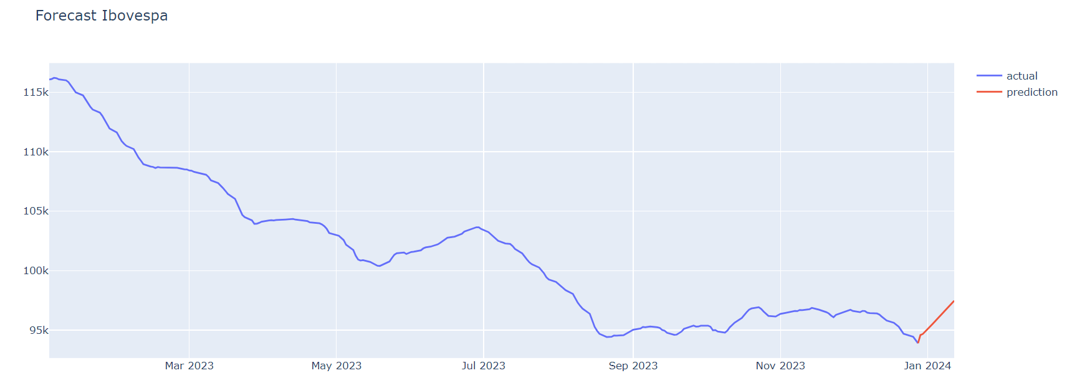
Previsões para o ano de 2024

Slide 9
O QUE O futuro nos reserva
2024
Considerando a alta dos juros os investidores tem sido pessimistas, além disso as altas nos preços do petróleo pressiona esse aumento das taxas de juros. O que se espera em um cenário positivo é que as taxas de juros fiquem em 7,0% e a bolsa teria cerca de 108 mil pontos.

Slide 10
OBRIGADO
Ana Paula Nascimento de Souza

Slide 11
Referências BIBLIOGRAFICAS:
Um ano dos 63 mil pontos: a trajetória do Ibovespa desde a mínima durante a pandemia e o que esperar daqui para frente - https://www.infomoney.com.br/mercados/um-ano-dos-63-mil-pontos-a-trajetoria-do-ibovespa-desde-a-minima-durante-a-pandemia-e-o-que-esperar-daqui-para-frente/#:~:text=Crescem%20as%20expectativas%20por%20uma%20vacina%20contra%20o%20coronav%C3%ADrus&text=J%C3%A1%20em%20dezembro%20o%20Ibovespa,n%C3%ADvel%20do%20final%20de%202019. Pesquisa realizada em 28/01/2024.
Bolsa em 2022: Ibovespa sobe 4,7% no acumulado do ano, marcado pela volatilidade - https://exame.com/invest/mercados/bolsa-em-2022-ibovespa-sobe/ . Pesquisa realizada em 28/01/2024.
Ibovespa em 2023: ano que começou com incertezas termina com recorde histórico
https://investnews.com.br/infograficos/ibovespa-em-2023-ano-que-comecou-com-incertezas-termina-com-recorde-historico/. Pesquisa realizada em 28/01/2024.
Ibovespa vai decolar em 2024? XP atualiza estimativas e projeta alta de mais de 20% em cenário base — confira os outros cenários da corretora
https://www.seudinheiro.com/2023/bolsa-dolar/ibovespa-vai-decolar-em-2024-xp-atualiza-estimativas-e-projeta-alta-de-mais-de-20-por-cento-em-cenario-base-confira-os-outros-cenarios-da-corretora-lils/ - Pesquisa realizada em 28/01/2024.

Slide 12
NOTEBOOKS:

